Slide 1

DINAMIKA TEKNIK
Kode : MES 4312
Semester : IV
Waktu : 2 x 2x 50 Menit
Sks : 2
Pengasuh MK : Rozi Saferi

Slide 2
Percepatan Relatif Mekanisme Khusus
Topik Pembahasan
Komponen percepatan Coriolis
Percepatan mekanisme penyerut
Pengertian mekanisme ekuivalen
Kasus-kasus mekanisme ekuivalen

Slide 3
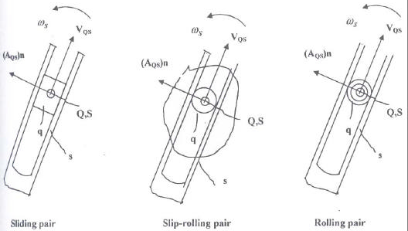


Komponen percepatan Coriolis

Slide 4
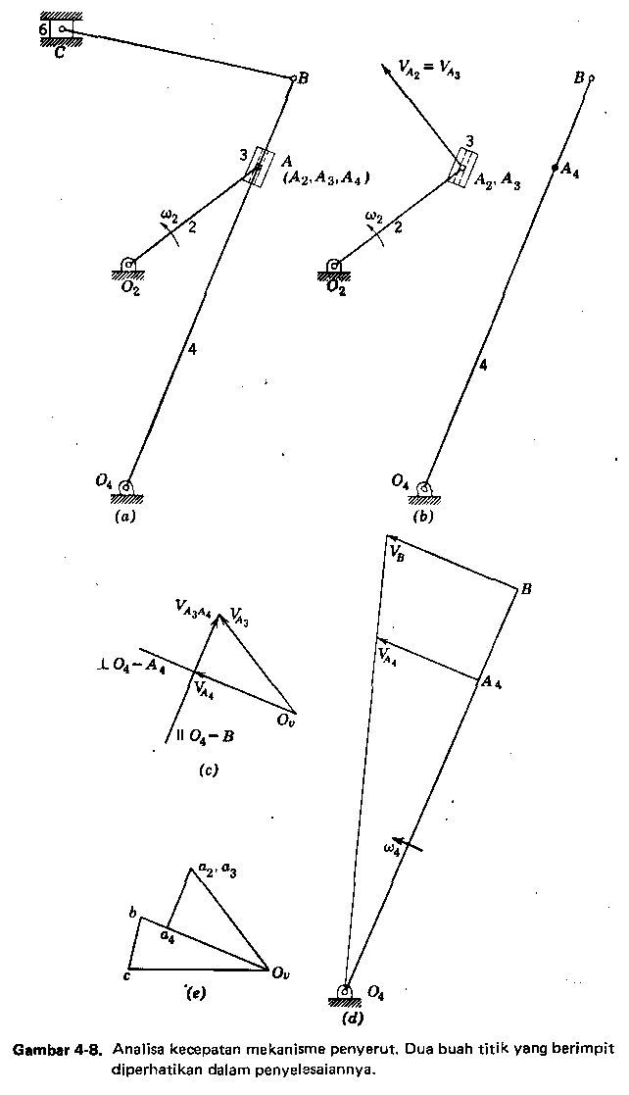
Mekanisme Penyerut

Slide 5
Analisa Kecepatan

Slide 6
Mekanisme-Mekanisme Ekuivalen
Untuk menentukan percepatan relatif, perlu mengetahui lintasan yang ditempuh suatu titik.
Mekanisme-mekanisme yang mempunyai permukaan rol atau cam luncur, penyelesaiannya bisa agak rumit karena adanya kesulitan dalam penentuan persamaan analitis dalam lintasan gerakan relatif.
Dalam kasus semacam ini, pemakaian sebuah mekanisme ekuivalen dapat menghilangkan kesulitan dan memberikan jawaban yang diinginkan.
Mekanisme ekuivalen semacam ini didefinisikan sebagai mekanisme yang memberikan gerak identik dengan bagian yang dianalisa, seperti yang ditemukan dalam mekanisme aslinya

Slide 7
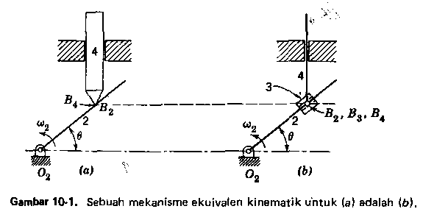
Kasus I
Percepatan penghubung 4 diperoleh dari

Slide 8
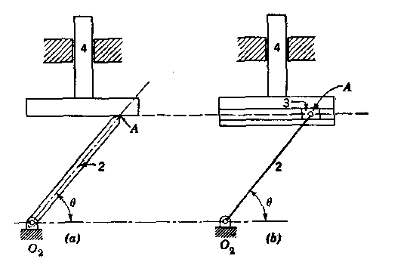
Kasus II

Slide 9
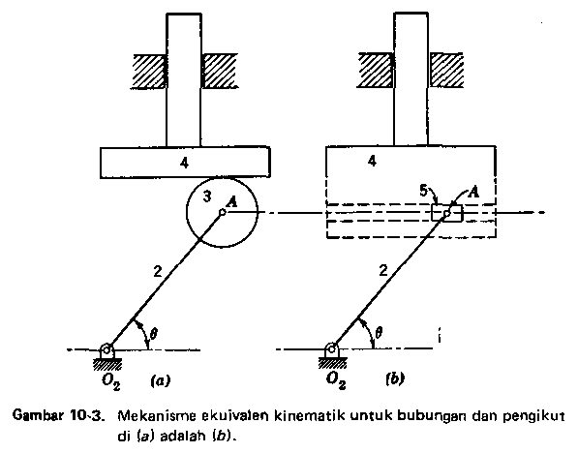
Kasus III

Slide 10
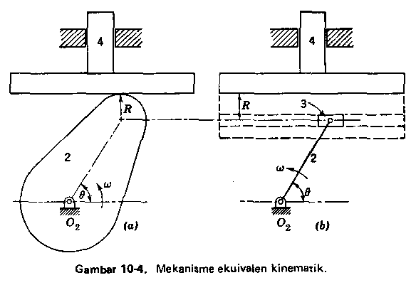
Kasus IV

Slide 11
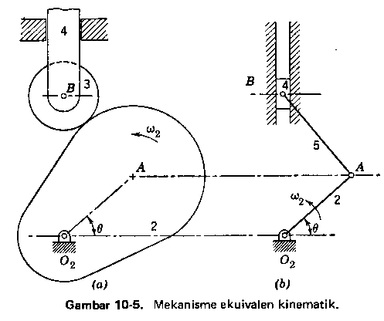
Kasus V

Slide 12
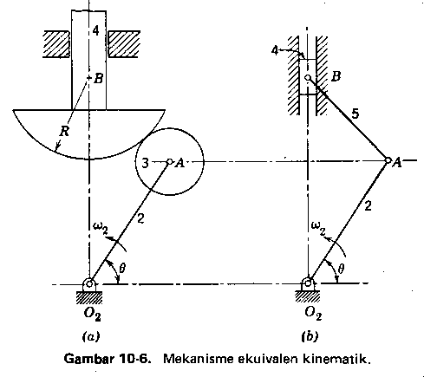
Kasus VI

Slide 13
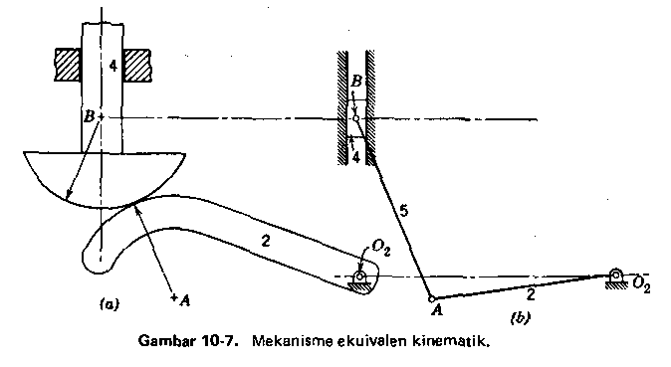
Kasus VII

Slide 14
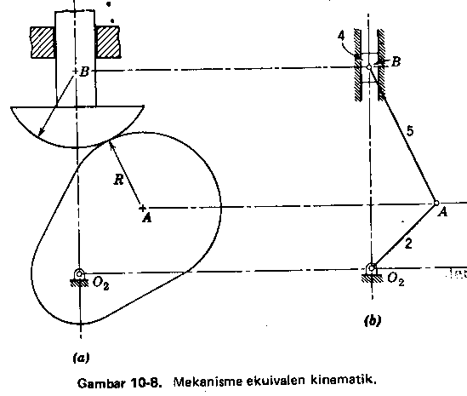
Kasus VIII

Slide 15
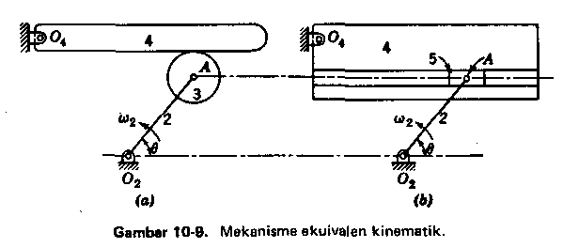
Kasus IX

Slide 16
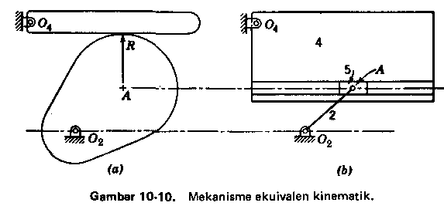
Kasus X

